Slide 1
第3讲：启发式搜索
Russel & Morvig: 《人工智能-一种现代方法（第3版）》P82-96
徐义春 isxyc@QQ.com

Slide 2
提刚：
启发式搜索
贪心最佳优先方法
A*方法

Slide 3
树搜索（搜索树来源于树）
Function Tree-Search(problem) return a solution, or failure
用problem的初始状态对前沿F初始化
loop do
if F is empty then return failure
从F 中选择并移除一个叶结点node
if node包含目标状态，then return solution
扩展node, 将获得的结点加入F

Slide 4
启发式搜素
Agent从搜索树的Frontier中， BFS优先选择一个深度低的结点扩展，DFS优先选择一个深度高的结点扩展。
启发式搜索：基于到目标结点的成本函数优先选择扩展结点。
Cost ： f(n)=g(n)+h(n) n~node
g(n): 从根结点→当前结点的费用
h(n): 预测从当前结点→目标结点的费用
启发式搜索要设计好的h(n)，
BFS的f(n)是什么？

Slide 5
贪心最佳优先Greedy Best-First
f(n)=h(n)
h(UQLake) = 100
h(Bld78) = 50
h(AEB) = 53
h(Wordsmith) = 1000
h(Bld42) = 50
h(Bld50) = 38
h(Bld51) = 30
h(Bld7) = 0
UQLake→Bid78→Bid42→Bid7

Slide 6
贪心最佳优先实现要点
使用优先队列保存前沿结点
C++ 优先队列 priority_queue<node> F;
注意node应将<重新定义。
struct node
{
int state, h,g;
node(state, g, h) ;
bool operator<(const node& n2) const
{ return g+h < n2.g+n2.h; }
};

Slide 7
贪心最佳优先的性质
最优性
不是费用最优解
复杂性
最差的情况下跟无信息搜索一样

Slide 8
提刚：
启发式搜索
贪心最佳优先方法
A*方法

Slide 9
A*算法
f(n)=g(n)+h(n)
保证最优性的h(n)的两个条件
可采纳性h(n)
h(n)是一个乐观估计, 假设cost(n)是到目标结点的实际最小费用， h(n) <= cost(n)
一致性h(n)
n的后继结点n’, 满足三角形不等式 h(n)< =c(n,n’)+h(n’)
一致性隐含着可采纳性。

Slide 10
一致的启发函数都是可采纳的
从数据结构的单源最短路径算法可知，把最短路径标出来，形成一课树.
设h(goal)=0，cost(goal)=0. 一致性和可采纳性都满足
h(a)<= cost(a,goal)+h(goal) 故h(a)<=cost(a) 可采纳
h(b)<=cost(b,a)+h(a)<=cost(b,a)+cost(a)=cost(b)
依次类推
goal
a
b

Slide 11
A*算法的最优性
如果h(n)是一致的，那么图搜索的A*算法是最优的。
h(UQLake) = 100
h(Bld78) = 50
h(AEB) = 53
h(Wordsmith) = 1000
h(Bld42) = 50
h(Bld50) = 38
h(Bld51) = 30
h(Bld7) = 0
UQLake→AEB→Bid51→Bid7

Slide 12
如果h(n)一致，那么图搜索的A*算法最优
n
n’
g(n)+cost(n,n’)=g(n’)
f(n’)=g(n’)+h(n’)=g(n)+cost(n,n’)+h(n’)
>=g(n)+h(n)=f(n),所以
1 在到达目标的路径上f是递增的
2 A*算法选择n’扩展时，从起点到n’的当前路径就是最优路径。
否则最优路径上的另外一个点n还在前沿里，但根据1,f(n)<=f(n’),A*算法应选择n进行扩展。
所以A*算法最后找到目标时，得到最优路径。

Slide 13
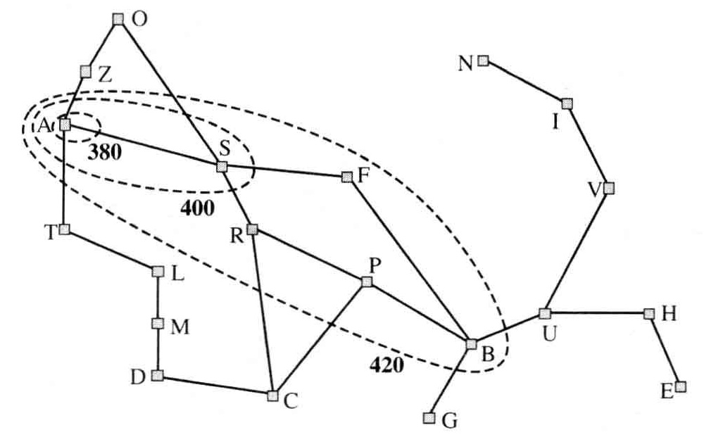
A*算法-f(n)的等高线
<f(goal)的结点是有限的，算法是完备的
>f(goal)的结点不会被扩展，“剪枝”效应

Slide 14
A*算法访问的点演示

Slide 15
Dijkstra访问的点演示

Slide 16
A*算法的时间复杂性和空间复杂性
时间跟状态空间有关系，仍然是指数级的
跟时间比，空间还是更严重的问题。
进入前沿的点都需要保存

Slide 17
迭代加深A*算法-IDA*
为解决内存问题, f<limit的结点才能进入前沿
limit=f0
Loop do
result = A*(problem, node, &limit)
if result != cutoff then return result
limit= 超过limit的最小f

Slide 18
八数码问题的h(n)
7 | 2 | 4
5 |  | 6
8 | 3 | 1
 | 1 | 2
3 | 4 | 5
6 | 7 | 8
h1(n)= 不在位的棋子数
h1=8
h2(n)=sum(各棋子的曼哈顿距离(dx+dy))
h2=18
Effective Branching Factor: N个节点的树，深度为d时，所访问的子树的度
初始状态
目标状态

Slide 19
模式数据库
计算子问题的步数作为h(n),存入数据库中。
某些时候比h2更为准确
15数码问题，
一个结点考虑一个子模式，相比h2，要好1000倍
一个结点考虑两个可加的子模式（不计打*的棋子），h=h(1234)+ h(5678), 比h2做启发式要好10000倍

Slide 20
从经验来学习h(n)
决策树、神经网络、强化学习
h(n)是预测到达目标点的步数
h(n)<真实的cost
h(n)越大越好

